Slide 1
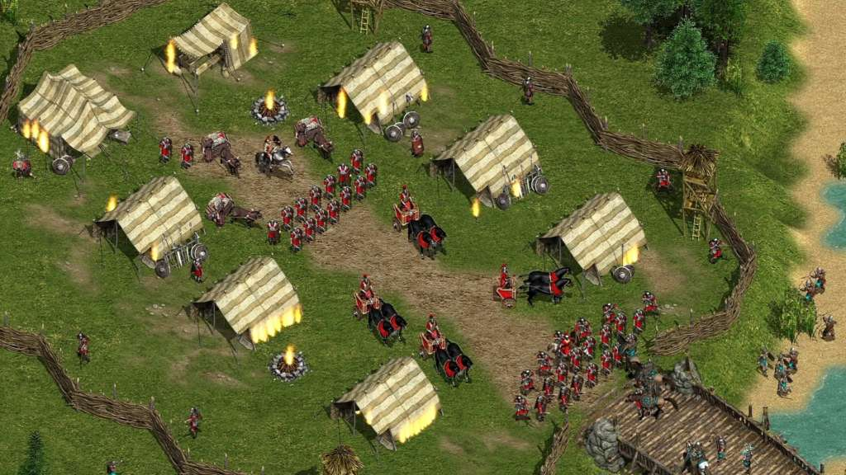
IA TÁCTICA Y ESTRATÉGICA
Fernando García Ortega (1.1)
Luis Fernando Salinas Camargo (1.1)
Raúl García Alcaraz (1.2)

Slide 2
TIPOS DE UNIDADES
EXPLORADOR
ARQUERO
PATRULLA
PESADA

Slide 3
CARACTERÍSTICAS DE LAS UNIDADES
SISTEMA DE COMBATE
 | Arquero | Pesada | Patrulla | Explorador
Arquero | x 1 | x 0.5 | x 2 | x 4
Pesada | x 2 | x 1 | x 0.5 | x 4
Patrulla | x 2 | x 2 | x 1 | x 4
Explorador | --- | --- | --- | ---
OTRAS CARACTERÍSTICAS
 | VIDA DEL PERSONAJE | VELOCIDAD DE ATAQUE | Velocidad (Terreno) |  |  | RANGOS
 |  |  |  |  |  | VISION | ATAQUE
 |  |  | CESPED | TIERRA | CAMINO
Arquero | 80 | x 1.5 | x1 | x0.75 | x1.5 | 11 | 5
Pesada | 80 | x 2 | x1 | x0.75 | x1.5 | 11 | 3
Patrulla | 80 | x 1 | x1 | x0.75 | x1.5 | 11 | 3
Explorador | 80 | --- | x1 | x0.75 | x1.5 | 11 | ---

Slide 4

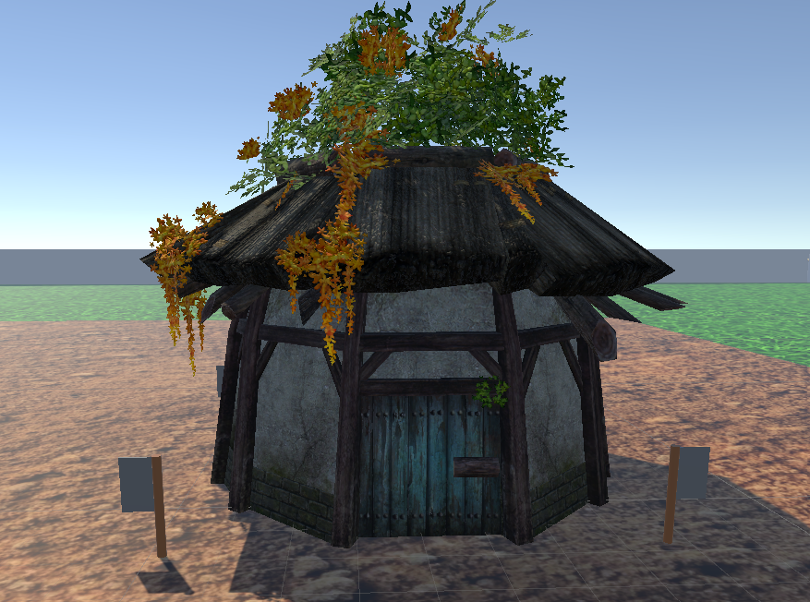
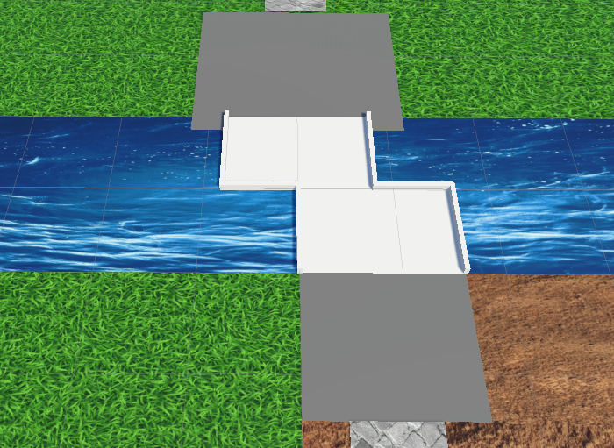
TERRENOS
Objetivos
Armería
Vigía
Escudería
Santuario
Puentes
Césped
Rio
Tierra
Camino

Slide 5

COMPORTAMIENTO TÁCTICO
DEFENSIVO
NEUTRO
OFENSIVO

Slide 6
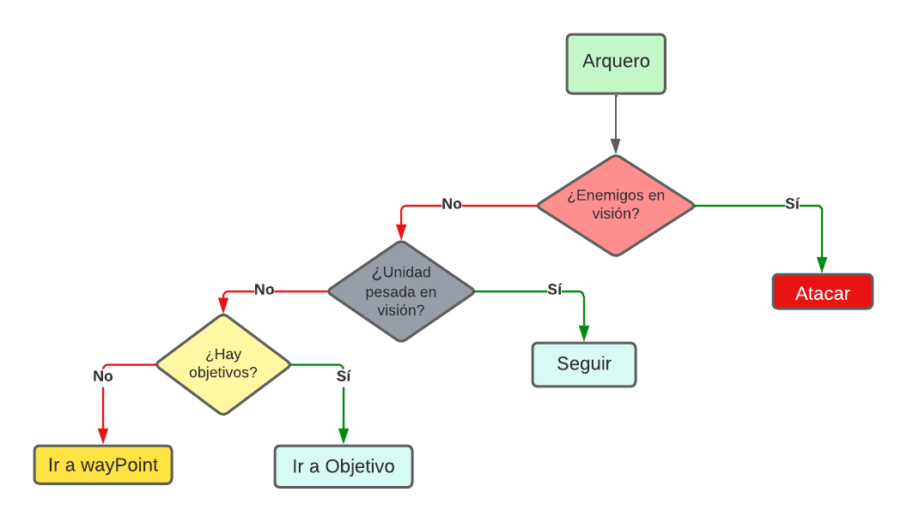
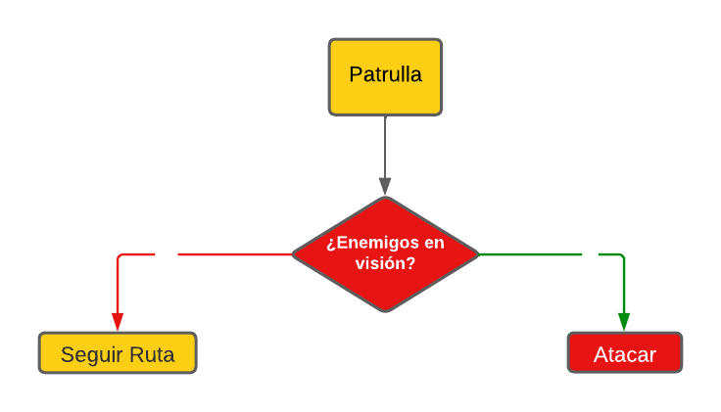
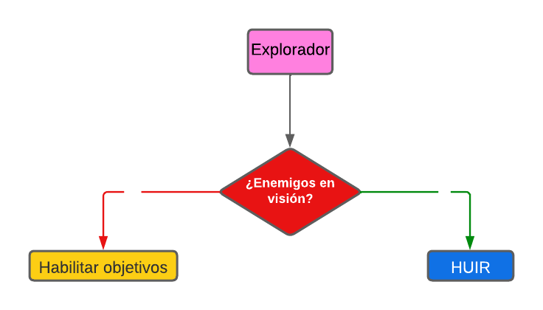
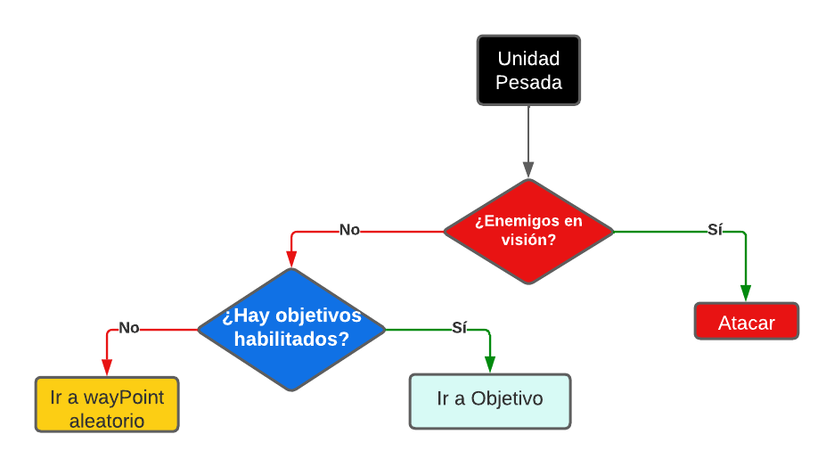
MODO NEUTRO

Slide 7
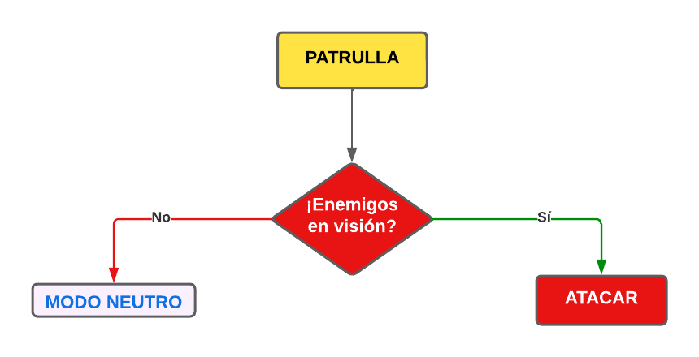
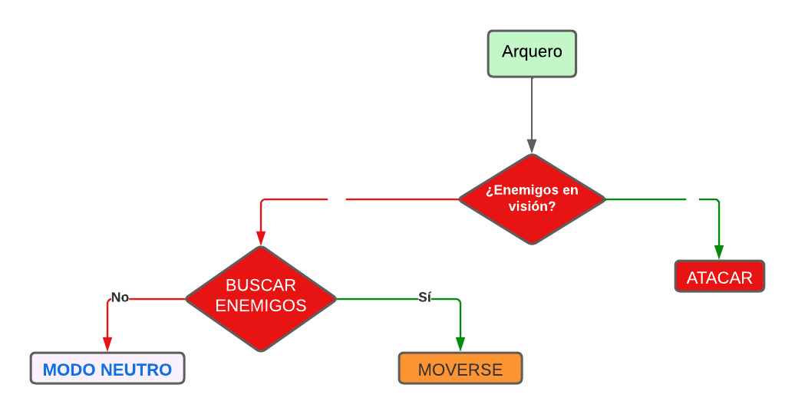
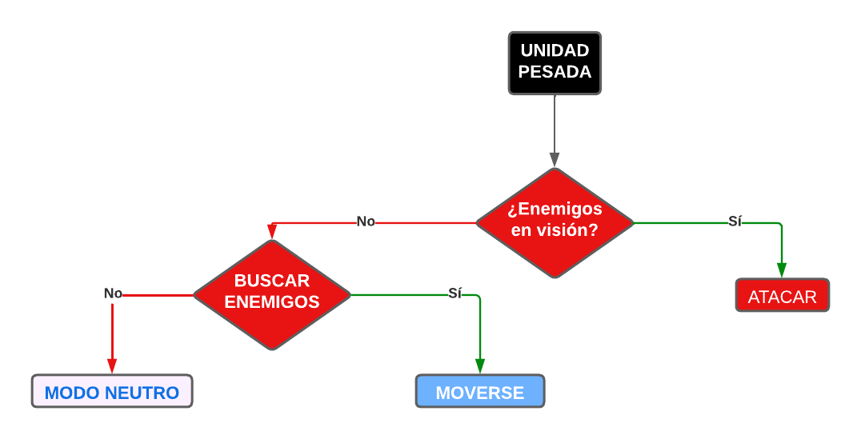
MODO OFENSIVO

Slide 8
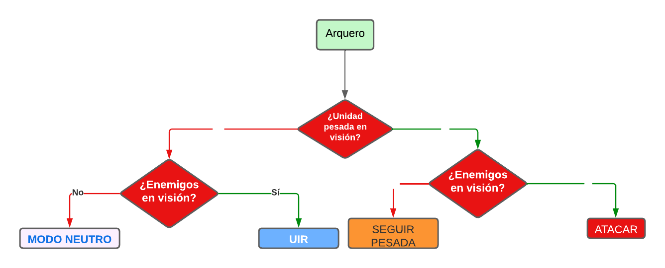
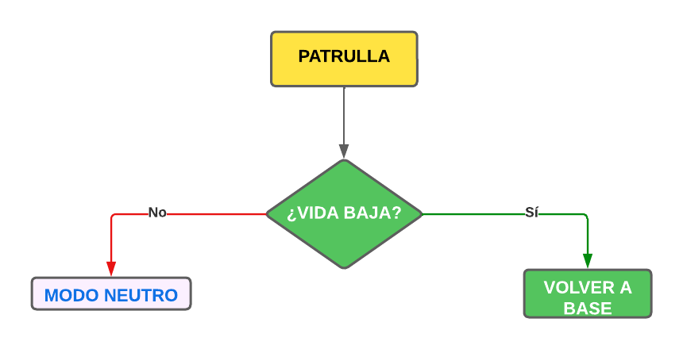
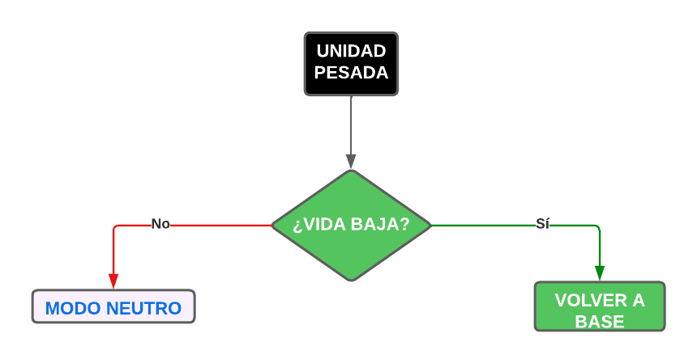
MODO DEFENSIVO
H

Slide 9
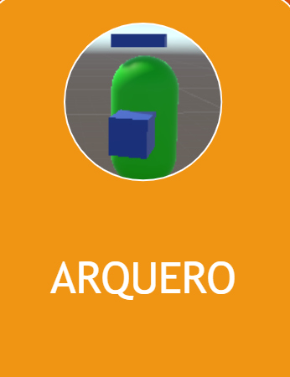
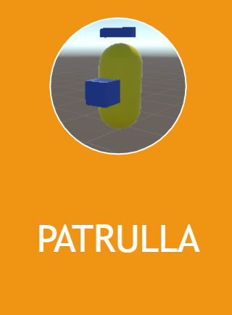
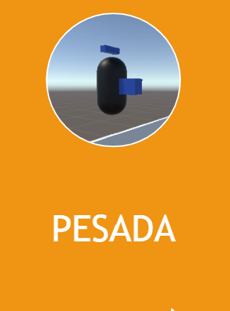
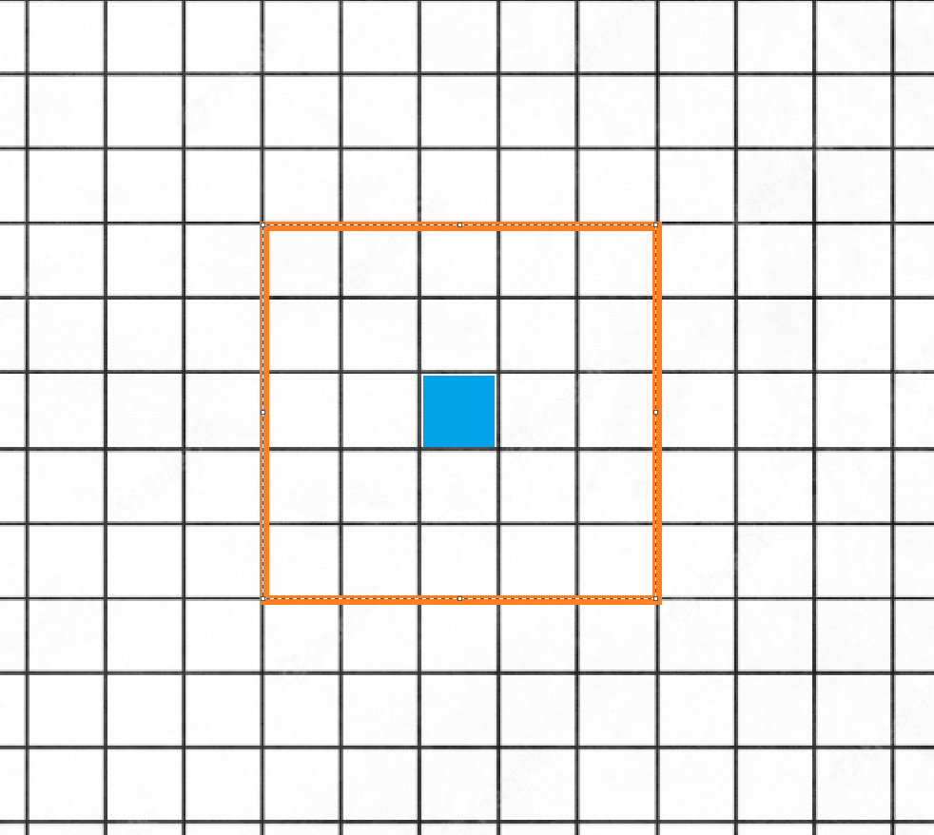
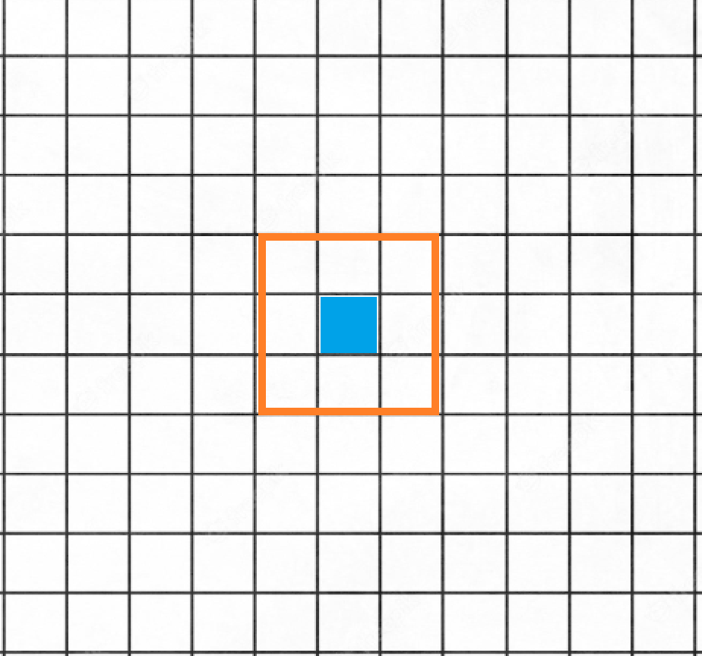
SISTEMA DE COMBATE

Slide 10
CARACTERÍSTICAS DE LAS UNIDADES
SISTEMA DE COMBATE
 | Arquero | Pesada | Patrulla | Explorador
Arquero | x 1 | x 0.5 | x 2 | x 4
Pesada | x 2 | x 1 | x 0.5 | x 4
Patrulla | x 2 | x 2 | x 1 | x 4
Explorador | --- | --- | --- | ---
OTRAS CARACTERÍSTICAS
 | VIDA DEL PERSONAJE | VELOCIDAD DE ATAQUE | Velocidad (Terreno) |  |  | RANGOS
 |  |  |  |  |  | VISION | ATAQUE
 |  |  | CESPED | TIERRA | CAMINO
Arquero | 80 | x 1.5 | x1 | x0.75 | x1.5 | 11 | 5
Pesada | 80 | x 2 | x1 | x0.75 | x1.5 | 11 | 3
Patrulla | 80 | x 1 | x1 | x0.75 | x1.5 | 11 | 3
Explorador | 80 | --- | x1 | x0.75 | x1.5 | 11 | ---

Slide 11

MODO GUERRA TOTAL
AL PUSAR LA LETRA “G” SE ACTIVA EL MODO GUERRA TOTAL DONDE AMBOS BANDOS ENTRAN EN MODO OFENSIVO

Slide 12

CONDICIÓN DE VICTORIA
LA PARTIDA TERMINA CUANDO UN EQUIPO CONSIGUE CAPTURAR TODOS LOS ASENTAMIENTOS.

Slide 13



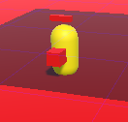
ALGORITMO DE PATHFINDING A*
Peso = Distancia + Tipo de Terreno + Presencia Enemiga
Césped
Tierra
Enemigo

Slide 14
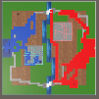
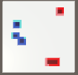
MINIMAPAS
MINIMAPA DE USUARIO
MINIMAPA DE INFLUENCIA

Slide 15
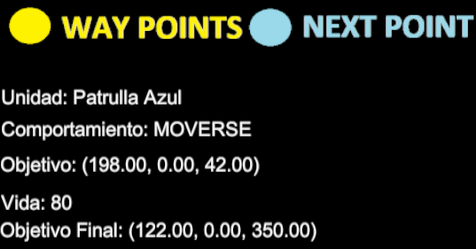
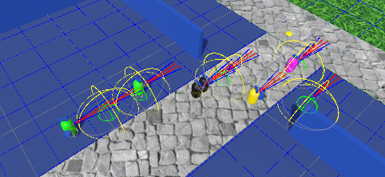
MODO DEBUG
Pulsamos tecla “H”

